Slide 1
Liityntäpalvelimen arkkitehtuuri
15.12.2015

Slide 2
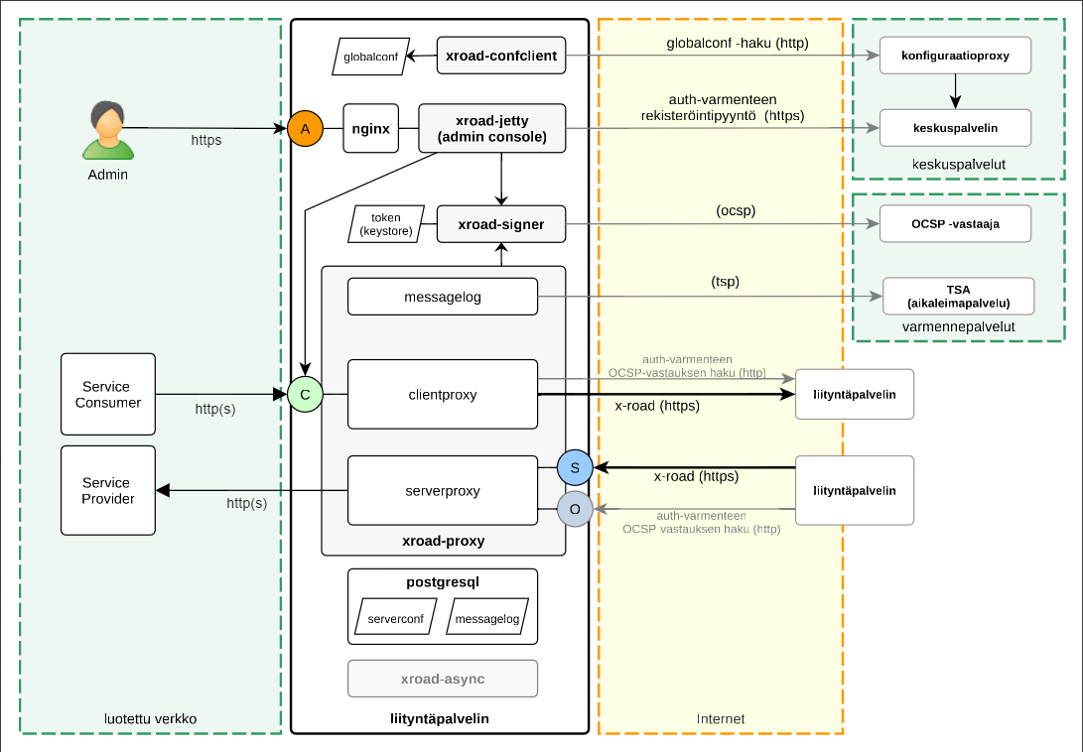
Liityntäpalvelimen prosessit 1/2

Slide 3
Liityntäpalvelimen prosessit 2/2
Prosessi | Vastuut
nginx | Käyttöliittymän edustapalvelin
xroad-proxy | Viestien välitys
xroad-signer | Varmenteiden voimassaolo
xroad-jetty | Käyttöliittymäsovellus
xroad-confclient | Keskuskonfiguraation päivitys
postgresql | Tietokanta

Slide 4
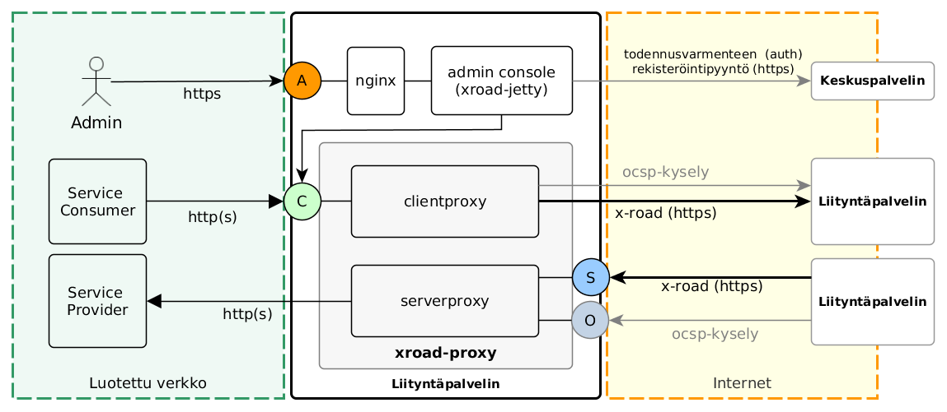
Liityntäpalvelimen käyttämät portit
Rajapinta | Ubuntu | RHEL
A = Admin käyttöliittymä | 4000 (https) | 4000 (https)
C = ClientProxy | 80 (http), 443 (https) | 8080 (http), 8443 (https)
S = ServerProxy | 5500 (https) | 5500 (https)
O = OCSP response cache | 5577 (http) | 5577 (http)

Slide 5
Lokitiedostot
Lokitiedosto | Sijainti | Tarkoitus
Message | PostgreSql-tietokanta Arkistoidut lokit /var/lib/xroad | Viestien lokitus
Configuration client | /var/log/xroad/configuration_client.log | Keskuskonfiguraation hakeminen
Proxy | /var/log/xroad/proxy.log | Viestinvälityksen tekninen häiriöloki
System monitor | /var/log/xroad/system-monitor.log | Lokittaa järjestelmän käytössä olevia resursseja
Clientproxy access | /var/log/xroad/clientproxy_access.log | Lokittaa yhteyden muodostukset ulkopuolelta tähän liityntäpalvelimeen
Serverproxy access | /var/log/xroad/serverproxy_access.log | Lokittaa muiden liityntäpalvelinten yhteyden muodostukset tähän liityntäpalvelimeen

Slide 6
Teemme kokonaisuuksien kehittämisestä hallittavaa ja tuloksellista!

